Slide 2
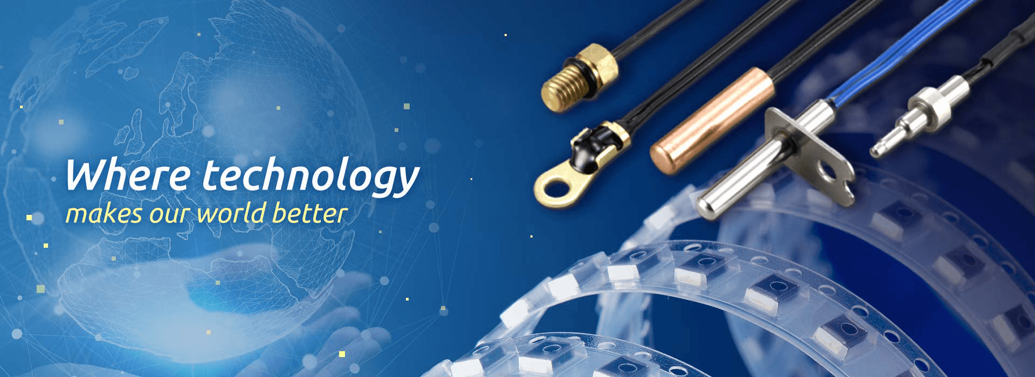
Joyin Co., LTD
Компания JOYIN занимается разработкой и производством надежных высококачественных электронных компонентов с 1984 года.
Месторасположение: Тайвань, Китай.
Качество, продукции подтверждено международными сертификатами и проверено временем.
Продукция JOYIN успешно применяется в качестве замены ушедшей с российского рынка продукции европейских производителей.

Slide 3
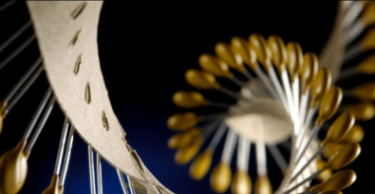
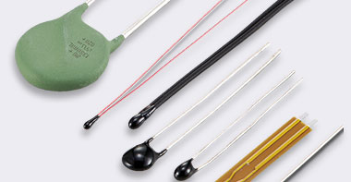
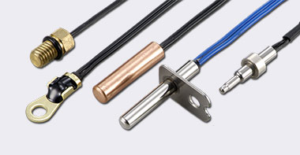
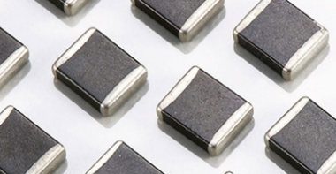
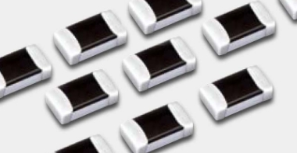
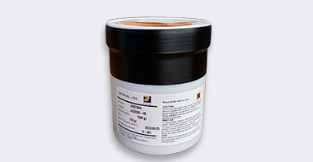
Joyin Co., LTD
Линейка продуктов:
- варисторы (MOV),
- многослойные варисторы,
- NTC-термисторы,
- температурные датчики,
- защитные диоды (ESD-суппрессоры),
- материалы для изготовления электронных компонентов.

